Slide 1
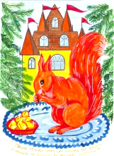
Дроби в гостях у сказок
А.С. Пушкина

Slide 2
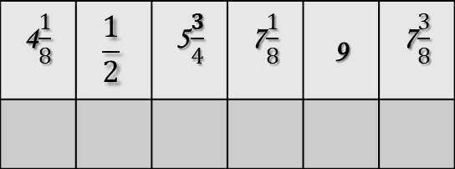
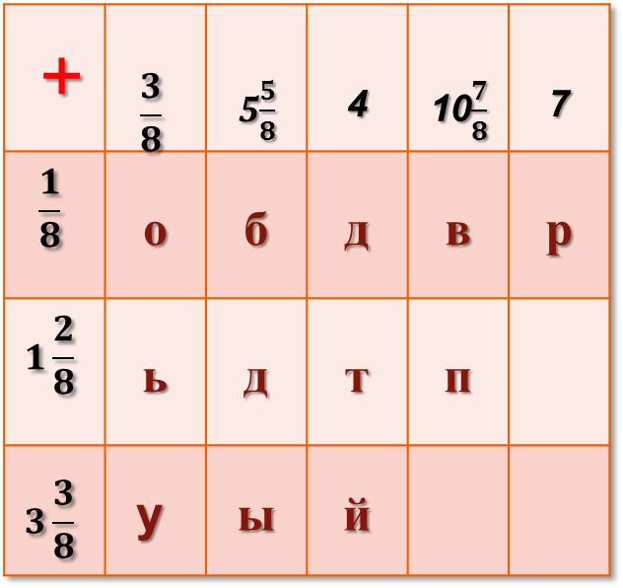
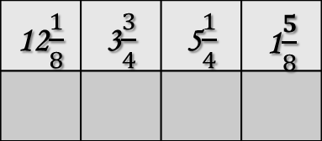
Числами зашифровано известное выражение. Найдите по таблице буквы, соответствующие числам, запишите эти буквы и прочтите полученное выражение.
+ | $$\frac{3}{8}$$ | 5$\frac{5}{8}$ | 4 | 10$\frac{7}{8}$ | 7
$$\frac{1}{8}$$ | о | б | д | в | р
$$1\frac{2}{8}$$ | ь | д | т | п
$$3\frac{3}{8}$$ | у | ы | й
4$\frac{1}{8}$ | $$\frac{1}{2}$$ | 5$\frac{3}{4}$ | 7$\frac{1}{8}$ | 9 | 7$\frac{3}{8}$
11
12$\frac{1}{8}$ | 3$\frac{3}{4}$ | 5$\frac{1}{4}$ | 1$\frac{5}{8}$

Slide 3
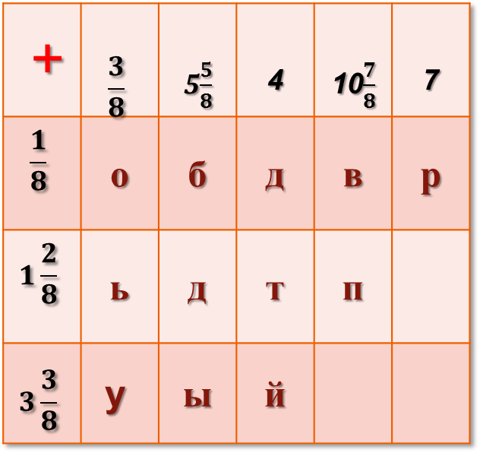

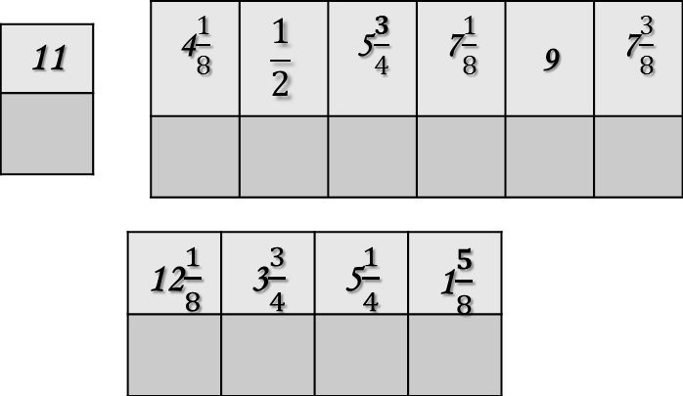














в
д
р
й
о
б
ы
п
у
т
ь
В ДОБРЫЙ ПУТЬ!

Slide 4

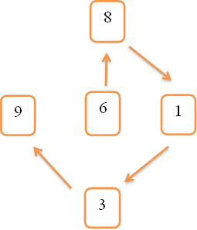



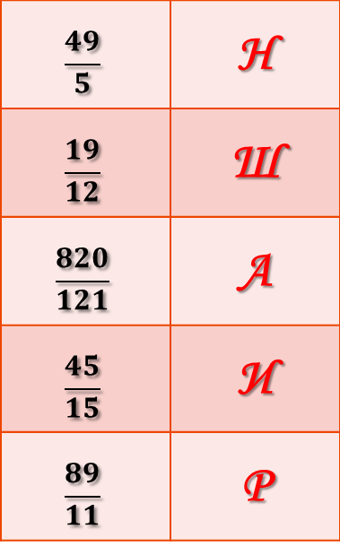
Выделите целую часть из дроби, замените её буквой, которое запишите в окошечко лабиринта и прочтите слово
$$\frac{49}{5}$$ | Н
$$\frac{19}{12}$$ | Ш
$$\frac{820}{121}$$ | А
$$\frac{45}{15}$$ | И
$$\frac{89}{11}$$ | Р
Р
Н
А
Ш
И

Slide 5

Между тем, как он далеко
Бьется долго и жестоко,
Наступает срок родин;
Сына дал им бог
в ….

Slide 6
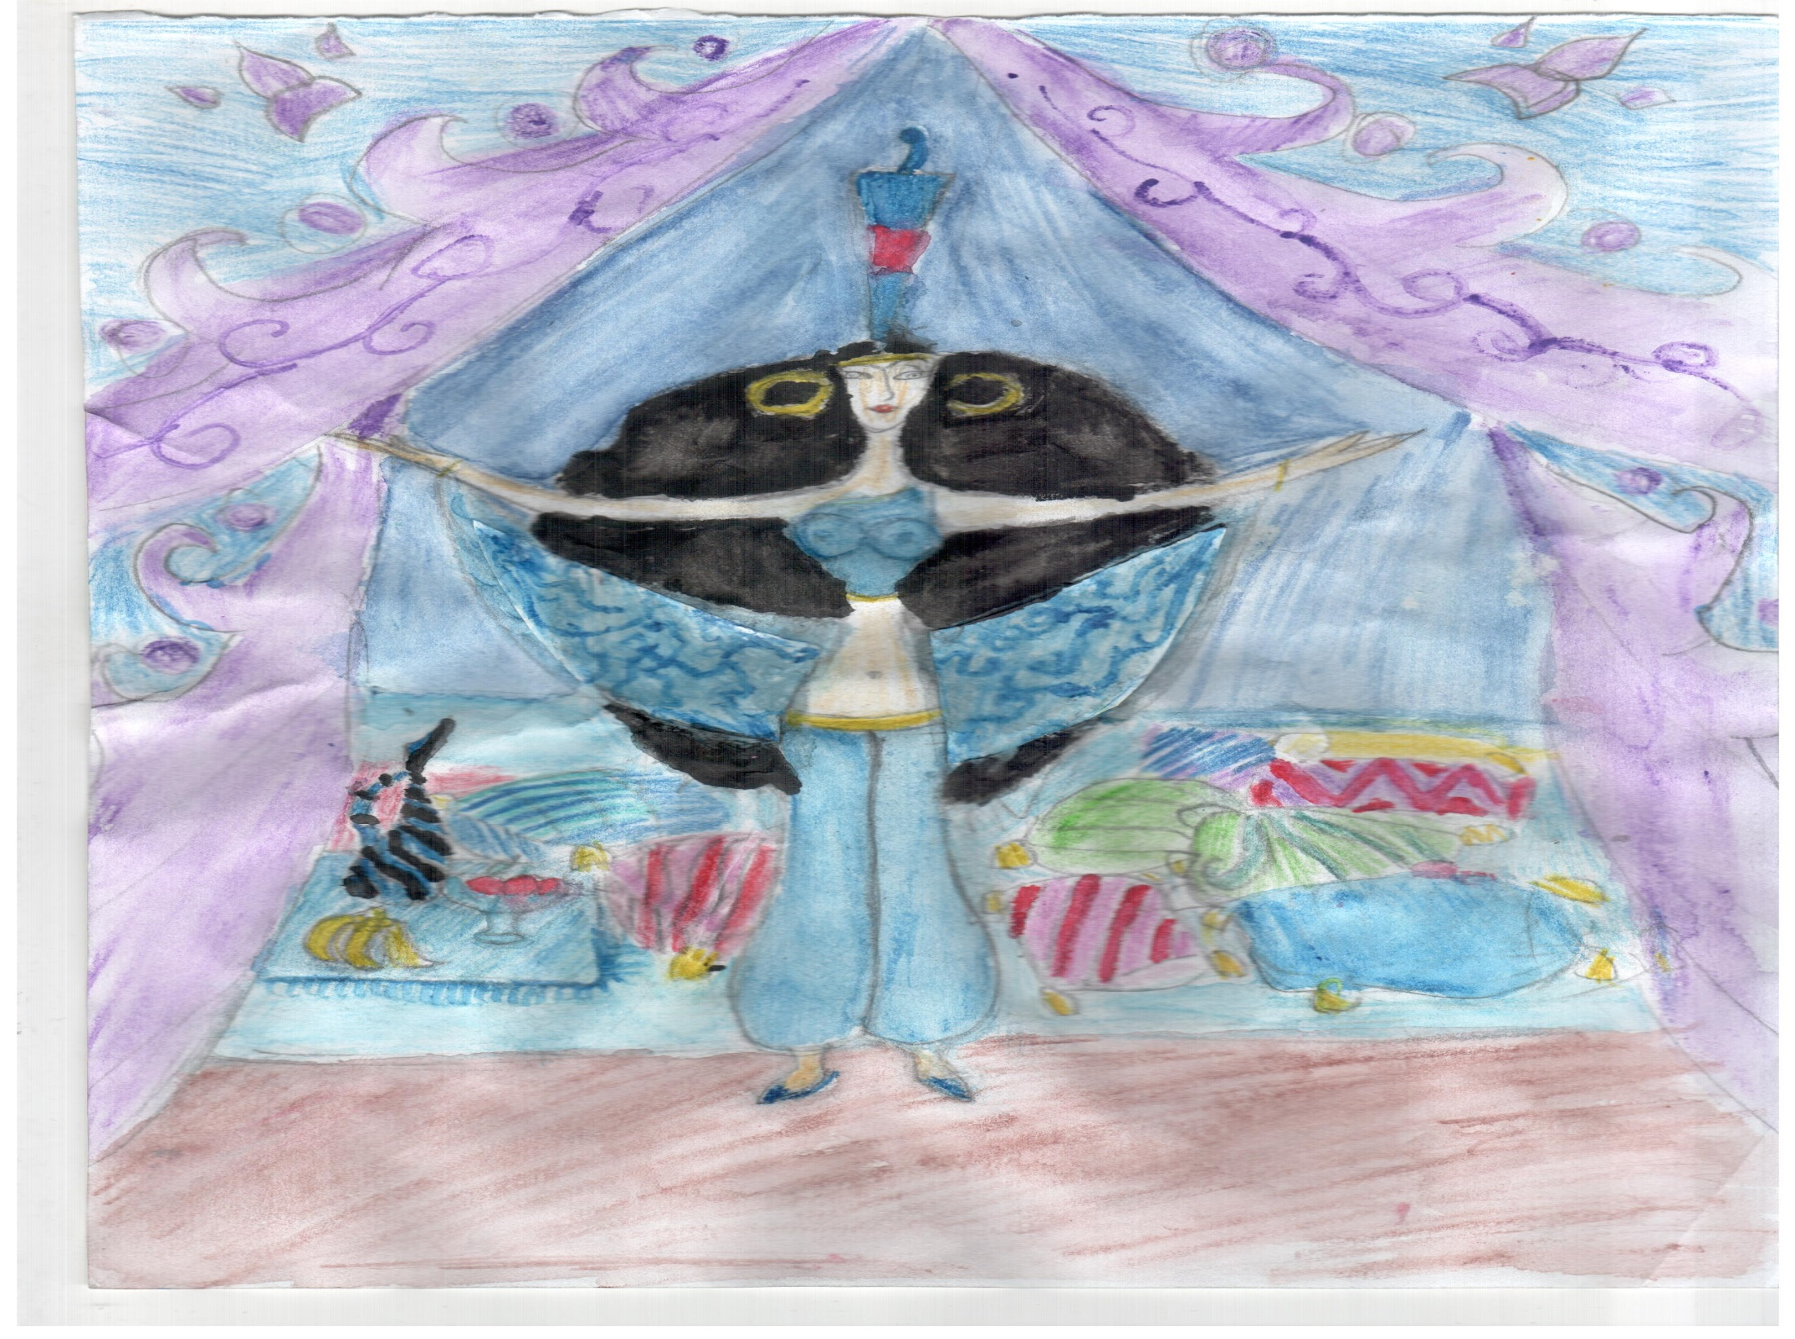
Негде, в тридевятом царстве,
В тридесятом государстве,
Жил-был славный царь ….
Смолоду был грозен он
И соседям то и дело
Наносил обиды он.

Slide 7
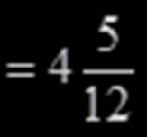

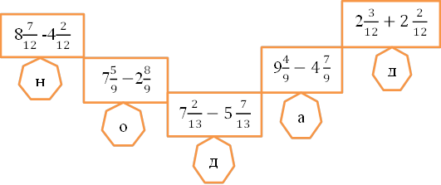
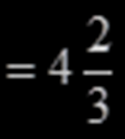



Решив примеры, вы легко отгадаете пропущенное слово.
Карточки с одинаковыми ответами поменяйте местами
Н
Д
А
О

Slide 8
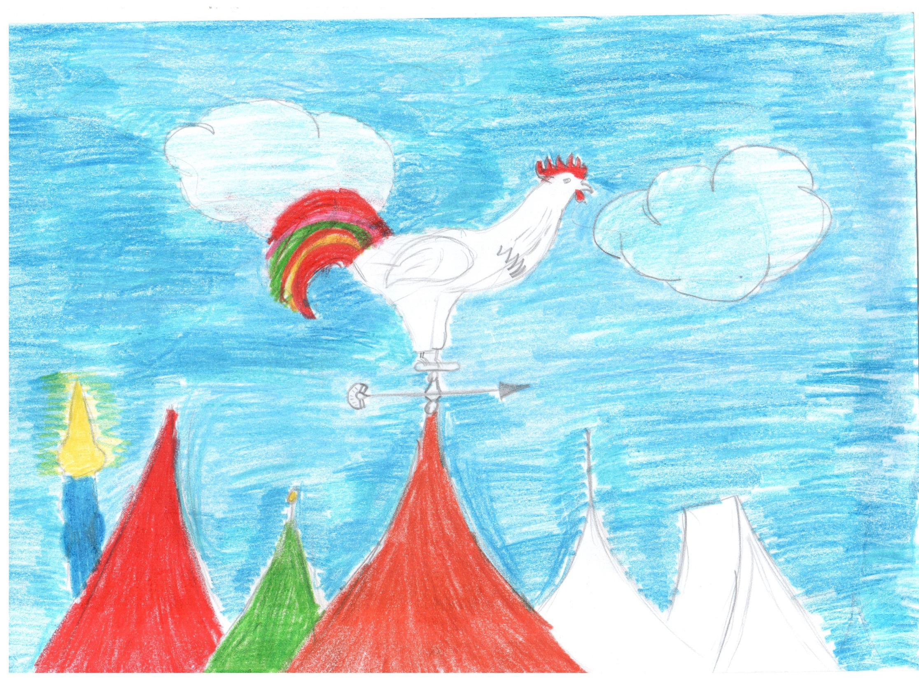
«Петушок опять кричит;
Страх и шум во всей столице.»
Царь к окошку он на спице,
Видит, бьётся петушок,
Обратившись на …

Slide 9


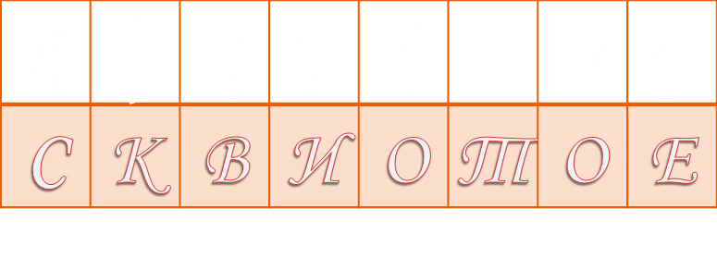
В какую сторону повернулся петушок, о котором идёт речь в сказке А.С. Пушкина? Вы узнаете, если решите уравнения.
4$\frac{3}{5}−у=2\frac{4}{5}$
$х−7\frac{5}{12 }=4\frac{7}{12}$
$х+4\frac{8}{9}=12\frac{7}{9}$
$\frac{7}{12 }+х=8\frac{1}{12}$
4$\frac{1}{3 }−х=1\frac{2}{3}$
$х+\frac{2}{9}=\frac{1}{9}+\frac{7}{9}$
ВОСТОК
7$\frac{8}{9}$ | $$\frac{6}{9}$$ | 1$\frac{4}{5}$ | 5$\frac{1}{6}$ | 2$\frac{2}{3}$ | 7$\frac{6}{12}$ | 12 | 4$\frac{2}{9}$
С | К | В | И | О | Т | О | Е

Slide 10


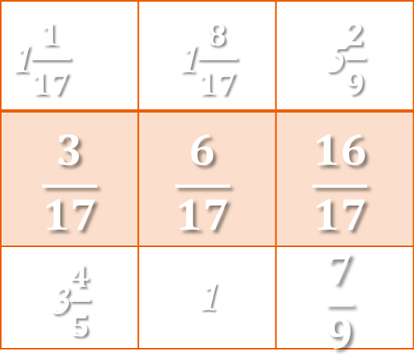
Сколько раз Елисей обращался за помощью?
Ответить на этот вопрос вам поможет удивительный квадрат:
ЗА НЕВЕСТОЮ СВОЕЙ
КОРОЛЕВИЧ ЕЛИСЕЙ
МЕЖДУ ТЕМ ПО СВЕТУ СКАЧЕТ
1$\frac{1}{17}$ | 1$\frac{8}{17}$ | 5$\frac{2}{9}$
$$\frac{3}{17}$$ | $$\frac{6}{17}$$ | $$\frac{16}{17}$$
3$\frac{4}{5}$ | 1 | $$\frac{7}{9}$$
Выполните действия:
1) Из первой строки выбрать наименьшее число;
2) Из второй – наибольшее;
3) Из третьей – не наибольшее и не наименьшее
Найдите сумму выбранных чисел
3

Slide 11

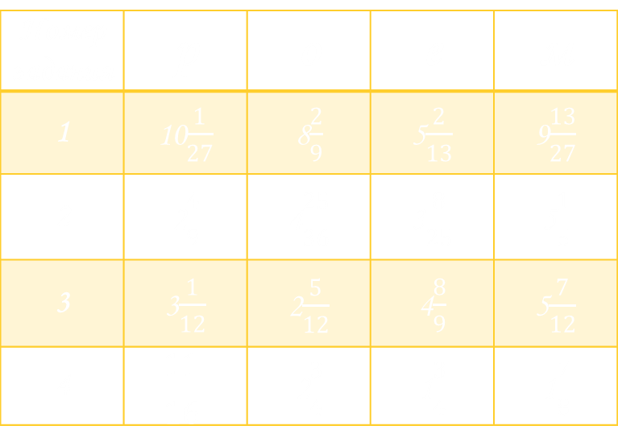
Выполните действия, результаты найдите в таблице и отгадайте зашифрованные слова и ответьте на вопрос : «Из какой сказки А.С. Пушкина эти слова?»
Задание 1
Номер задания | р | о | е | м
1 | 10$\frac{1}{27}$ | 8$\frac{2}{9}$ | 5$\frac{2}{13}$ | 9$\frac{13}{27}$
2 | 2$\frac{4}{9}$ | 4$\frac{25}{36}$ | 3$\frac{8}{25}$ | 5$\frac{1}{5}$
3 | 3$\frac{1}{12}$ | 2$\frac{5}{12}$ | 4$\frac{8}{9}$ | 5$\frac{7}{12}$
4 | $$\frac{11}{16}$$ | 2$\frac{3}{4}$ | 1$\frac{3}{4}$ | 1$\frac{7}{8}$
море

Slide 12

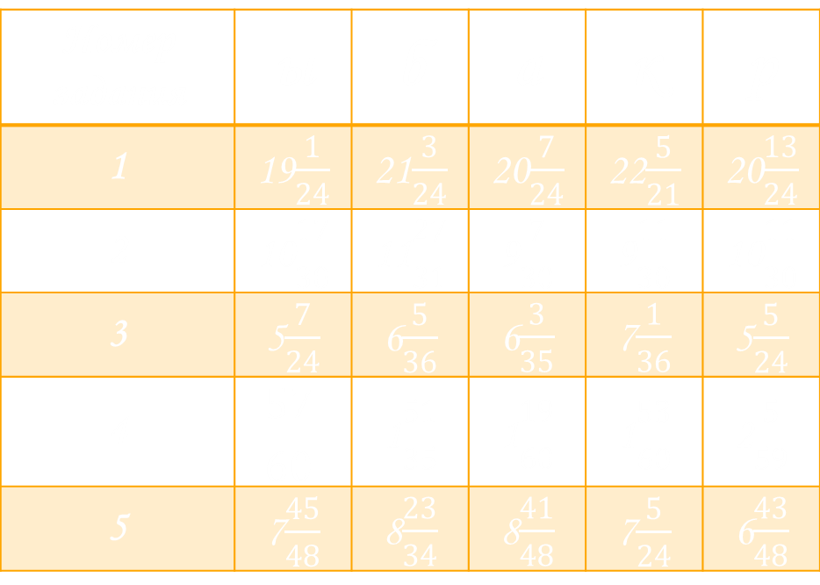
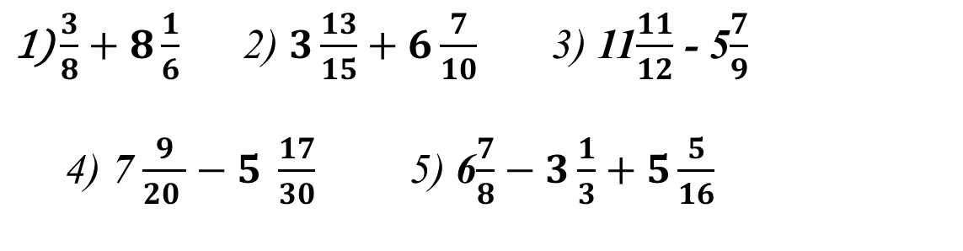
Задание 2
$\frac{3}{8}+8\frac{1}{6}$ 2) $3\frac{13}{15}+6\frac{7}{10}$ 3) 11$\frac{11}{12}$ - 5$\frac{7}{9}$
4) 7 $\frac{9}{20 }−5 \frac{17}{30}$ 5) 6$\frac{7}{8}−3\frac{1}{3}+5\frac{5}{16}$
Р
Ы
Б
А
К
Номер задания | ы | б | а | к | р
1 | 19$\frac{1}{24}$ | 21$\frac{3}{24}$ | 20$\frac{7}{24}$ | 22$\frac{5}{21}$ | 20$\frac{13}{24}$
2 | 10$\frac{17}{30}$ | 11$\frac{27}{31}$ | 9$\frac{7}{30}$ | 9$\frac{11}{30}$ | 10$\frac{11}{30}$
3 | 5$\frac{7}{24}$ | 6$\frac{5}{36}$ | 6$\frac{3}{35}$ | 7$\frac{1}{36}$ | 5$\frac{5}{24}$
4 | $$\frac{57}{60}$$ | 1$\frac{51}{35}$ | 1$\frac{19}{60}$ | 1$\frac{53}{60}$ | 2$\frac{5}{59}$
5 | 7$\frac{45}{48}$ | 8$\frac{23}{34}$ | 8$\frac{41}{48}$ | 7$\frac{5}{24}$ | 6$\frac{43}{48}$

Slide 13

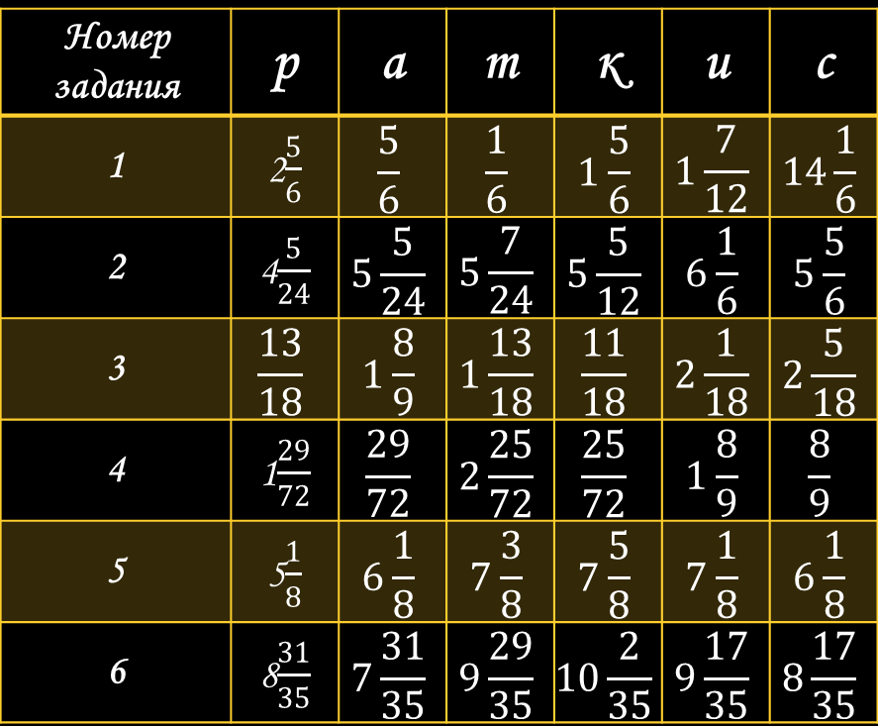
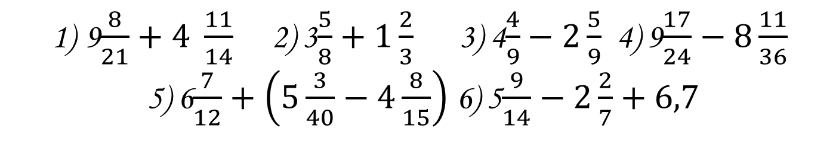
Задание 3
9$\frac{8}{21}+4 \frac{11}{14}$ 2) 3$\frac{5}{8}+1\frac{2}{3}$ 3) 4$\frac{4}{9}−2\frac{5}{9}$4) 9$\frac{17}{24}−8\frac{11}{36}$
5) 6$\frac{7}{12}+\left(5\frac{3}{40}−4\frac{8}{15}\right)$6) 5$\frac{9}{14}−2\frac{2}{7}+6,7$
С
Т
А
Р
И
К
Номер задания | р | а | т | к | и | с
1 | 2$\frac{5}{6}$ | $$\frac{5}{6}$$ | $$\frac{1}{6}$$ | $$1\frac{5}{6}$$ | $$1\frac{7}{12}$$ | $$14\frac{1}{6}$$
2 | 4$\frac{5}{24}$ | $$5\frac{5}{24}$$ | $$5\frac{7}{24}$$ | $$5\frac{5}{12}$$ | $$6\frac{1}{6}$$ | $$5\frac{5}{6}$$
3 | $$\frac{13}{18}$$ | $$1\frac{8}{9}$$ | $$1\frac{13}{18}$$ | $$\frac{11}{18}$$ | $$2\frac{1}{18}$$ | $$2\frac{5}{18}$$
4 | 1$\frac{29}{72}$ | $$\frac{29}{72}$$ | $$2\frac{25}{72}$$ | $$\frac{25}{72}$$ | $$1\frac{8}{9}$$ | $$\frac{8}{9}$$
5 | 5$\frac{1}{8}$ | $$6\frac{1}{8}$$ | $$7\frac{3}{8}$$ | $$7\frac{5}{8}$$ | $$7\frac{1}{8}$$ | $$6\frac{1}{8}$$
6 | 8$\frac{31}{35}$ | $$7\frac{31}{35}$$ | $$9\frac{29}{35}$$ | $$10\frac{2}{35}$$ | $$9\frac{17}{35}$$ | $$8\frac{17}{35}$$

Slide 14

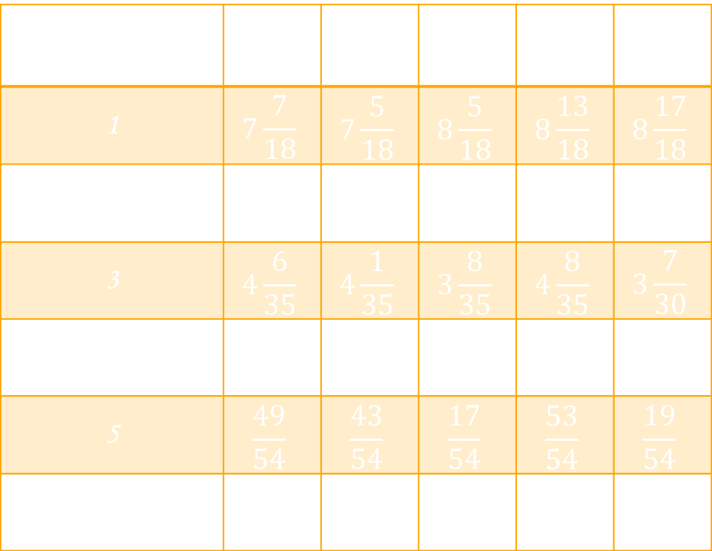
Задание 4
Номер задания | т | р | ы | 0 | к
1 | $$7\frac{7}{18}$$ | $$7\frac{5}{18}$$ | $$8\frac{5}{18}$$ | $$8\frac{13}{18}$$ | $$8\frac{17}{18}$$
2 | 1$5\frac{5}{18}$ | $$16\frac{5}{18}$$ | $$16\frac{7}{18}$$ | $$15\frac{7}{18}$$ | $$16\frac{11}{18}$$
3 | $$4\frac{6}{35}$$ | $$4\frac{1}{35}$$ | $$3\frac{8}{35}$$ | $$4\frac{8}{35}$$ | $$3\frac{7}{30}$$
4 | $$3\frac{11}{35}$$ | $$2\frac{34}{35}$$ | $$3\frac{23}{35}$$ | $$3\frac{20}{21}$$ | $$2\frac{31}{35}$$
5 | $$\frac{49}{54}$$ | $$\frac{43}{54}$$ | $$\frac{17}{54}$$ | $$\frac{53}{54}$$ | $$\frac{19}{54}$$
6 | $$6\frac{49}{80}$$ | $$8\frac{19}{90}$$ | $$7\frac{49}{80}$$ | $$7\frac{19}{90}$$ | $$9\frac{49}{90}$$
К
О
Р
Ы
Т
О

Slide 15
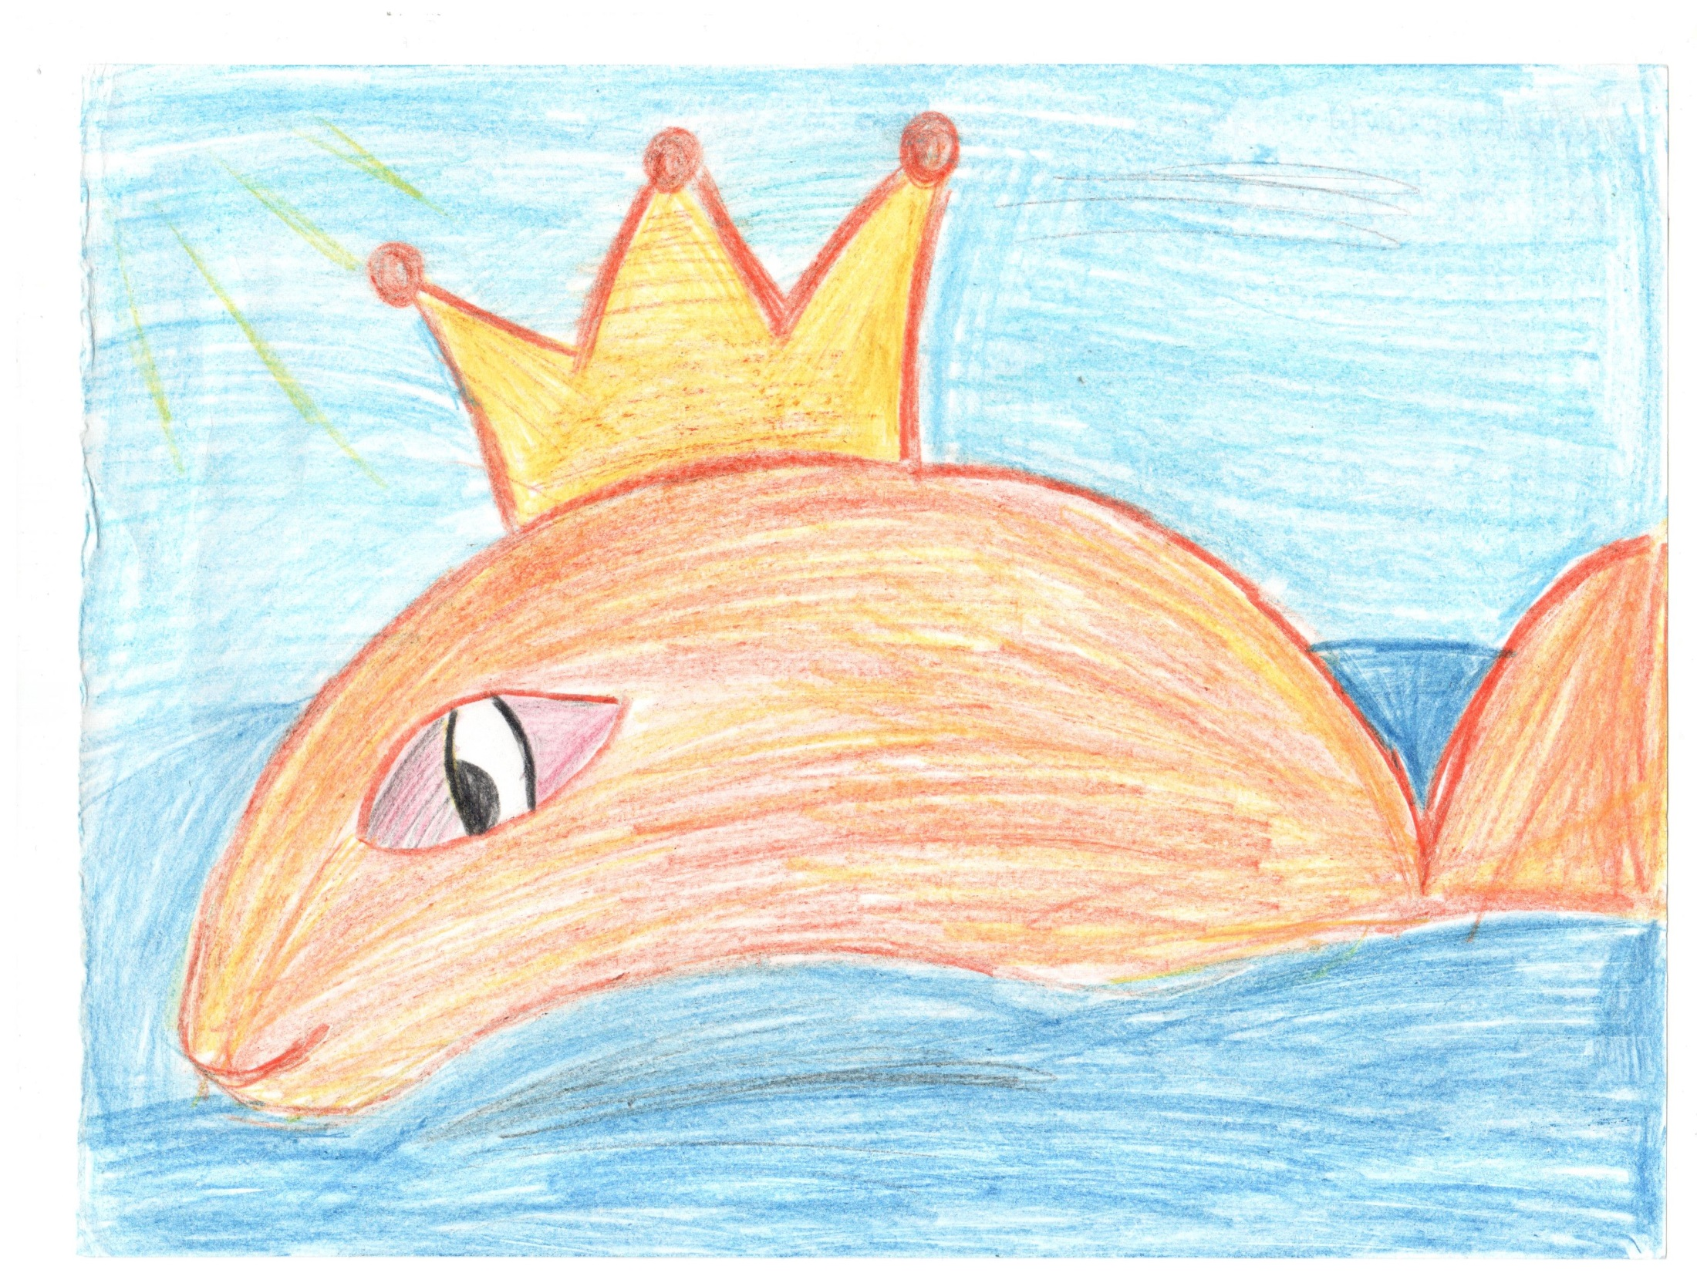
Сказка о рыбаке и рыбке
«Из какой сказки А.С. Пушкина полученные слова?»

Slide 16
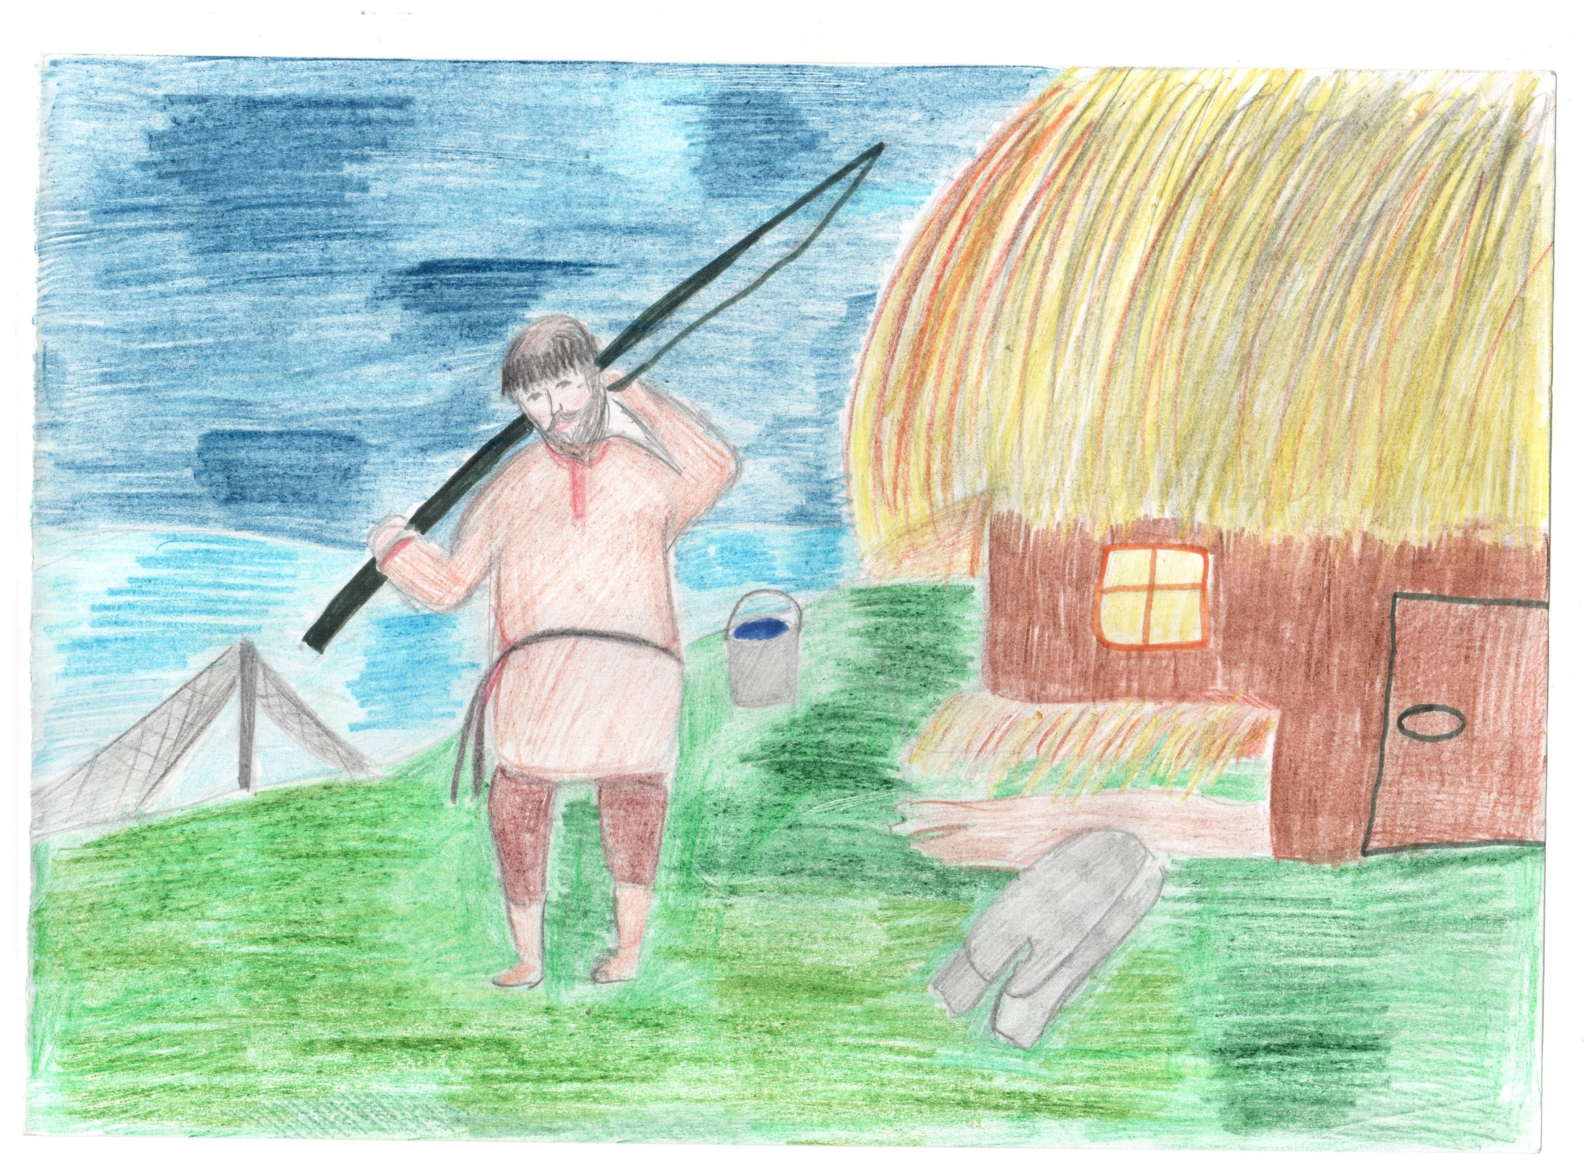
Жил старик со своею старухой
У самого синего моря
Они жили в ветхой землянке
Ровно тридцать лет и три года
Старик ловил неводом рыбу
Старуха пряла свою пряжу

Slide 17


Задача
В первый день старик поймал $4\frac{4}{5}$кг рыбы, что меньше массы рыбы, пойманной во второй день на $1\frac{1}{2}кг.$Сколько рыбы поймал рыбак?
I день - $4\frac{4}{5}$ кг это меньше на $1\frac{1}{2}кг$
II день - ? кг
Решение:

Slide 18
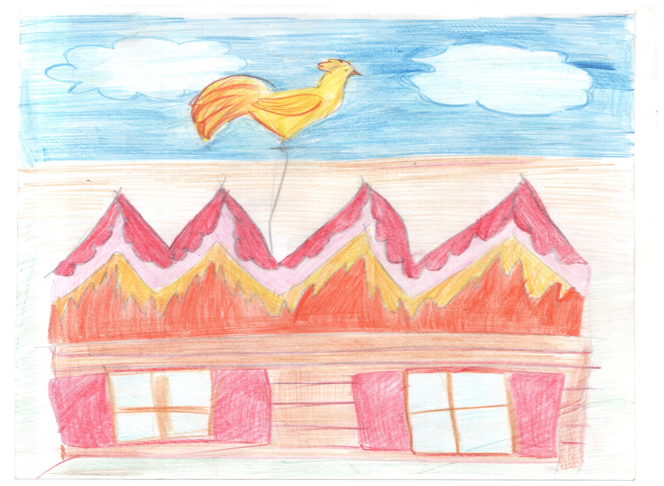
Вот мудрец перед Дадоном
Встал и вынул из мешка
Золотого петушка.
«Посади ты эту птицу,-
Молвил он царю, - на спицу;
Петушок мой золотой
Будет верный сторож твой».

Slide 19

Спица на куполе может выдержать вес
4 $\frac{2}{3}$ кг. Выдержит ли спица, если петушок поправится на 1 кг. Царю подарили петушка массой$3\frac{1}{4}кг.$
Решение
Не выдержит

Slide 20

2) Найдите значение выражения:
$7\frac{3}{5}−4\frac{7}{15}+3\frac{5}{12}$+$\frac{9}{20}$
В названии какой сказки
А.С. Пушкина есть число 7?

Slide 21
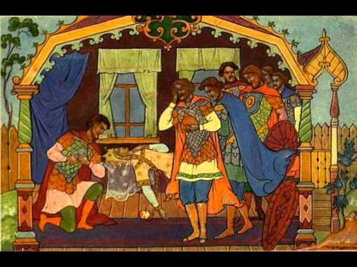
Сказка о мертвой царевне и семи богатырях

Slide 22
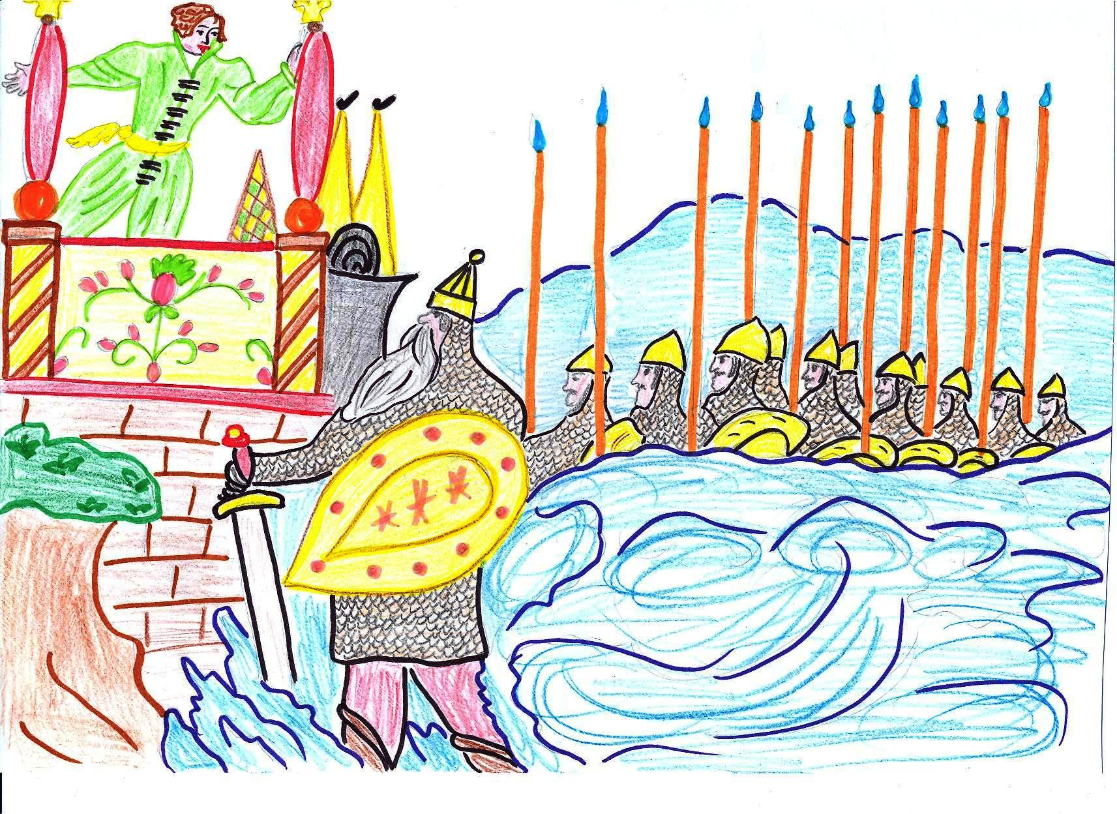
В свете есть такое диво:
Море вздуется бурливо;
Закипит, подымит вой,
Хлынет на берег пустой,
Разольются в шумном беге,
И очутятся на бреге
В чешуе, как жар горя,
Тридцать три богатыря

Slide 23

3) Решите уравнения и проверьте себя:

Slide 24
Спасибо за внимание!
До новых встреч!

